Slide 1

Unidad Académica Profesional Tejupilco
Licenciatura en Administración
Unidad de Aprendizaje: Calidad y Certificación
Unidad de Competencia: Acreditación y Certificación de la Calidad
Elaborado por: M. en Adm. N. Miriam Albiter Beiza

Slide 2
Objetivo de la Unidad de Competencia
El alumno conocerá los diferentes conceptos de acreditación y certificación, así como los procesos que se llevan a cabo a través de auditorias internas y externas de calidad. Aprenderá a realizar dichos procesos dentro de una organización manejando estándares nacionales e internacionales de acreditación y certificación

Slide 3


UNIDAD VI.
ACREDITACIÓN Y CERTIFICACIÓN DE LA CALIDAD
Elaborado por: Miriam Albiter Beiza

Slide 4

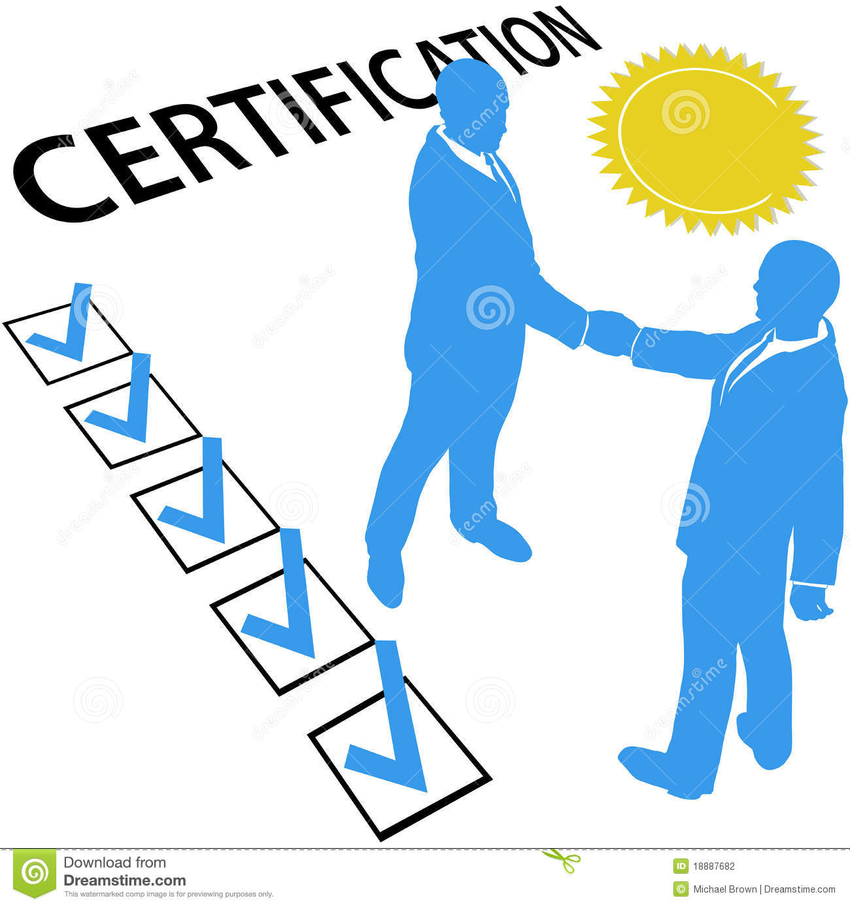
Certificación y Acreditación
La certificación y la acreditación son dos conceptos distintos que no deben confundirse, ni mucho menos usarse como sinónimos.
¿Qué es certificar?
La certificación puede considerarse como el reconocimiento formal por otros del sistema de administración de la calidad.
Según el Diccionario de la Real Academia Española, la certificación consiste en asegurar la verdad de un hecho. Un requisito de la certificación es asegurar el cumplimiento de la norma.

Slide 5

¿Qué es acreditación?
La acreditación se refiere al reconocimiento formal por una entidad especializada (el organismo acreditador) de que los organismos certificadores son competentes en el conocimiento y aplicación de las normas ISO 9000 e ISO 14000 para sectores específicos de negocios.
En términos más simples, la acreditación es la certificación de los organismos certificadores.

Slide 6
Tipos de certificación
La certificación de sistemas
Es la más significativa y relevante en Gestión de la Calidad. En orden a conseguir la confianza del cliente en la habilidad del proveedor para satisfacer sus demandas.
La certificación de productos
Es la verificación mediante una serie de pruebas o ensayos de que sus propiedades y características son conformes a las especificaciones técnicas establecidas en una norma técnica, pública o privada.
La certificación de personas
Consiste en un documento que avala los conocimientos y las habilidades de una persona para ejecutar ciertas actividades.

Slide 7
La certificación de productos se basa en documentos específicos, desarrollados por la empresa o por la industria y posteriormente validados por un comité independiente, que son de tres tipos:
Entre las certificaciones de personas se incluyen diversas modalidades:
Pliegos aprobados por organismos oficiales.
Normas y Reglamentos de carácter legislativo.
Pliegos elaborados por los productores.
Pliegos elaborados por los compradores.
Las referentes a oficios con implicaciones importantes para la seguridad y la salud.
Otros registros de personas certificadas son impulsados por asociaciones profesionales.

Slide 8


Organismos certificadores y acreditadores
Antes de estudiar cuáles son los organismos o entidades que pueden acreditar y certificar, es necesario conocer una serie de entidades internacionales que promueven la estandarización y trabajan en pro de los países que la conforman, a saber:
International Organization for Standardization (ISO)
Es la entidad responsable de publicar la norma ISO en cualquiera de sus versiones: 9001, 9004, 14000.
International Accreditation Forum (IAF)
Es una asociación mundial, cuya función principal consiste en estandarizar y reducir el riesgo en los negocios y los clientes.

Slide 9


Pacific Area Standards Congress (PASC)
Tiene como objetivo proveer un foro geográficamente conveniente a los países próximos al Pacífico para poner en práctica recomendaciones de comunicación en el marco de los estándares internacionales, en particular de ISO. Sus oficinas se ubican en Nueva Zelanda.
Pan American Standards Commission (Copant)
promover el desarrollo de la normalización técnica y actividades relacionadas en los países miembros que la integran.

Slide 10
Organismos acreditadores
Los organismos acreditadores pueden ser del gobierno o auspiciados por él.
Organismos certificadores
La decisión de contratar los servicios de una empresa certificadora o de otra depende en gran medida a qué mercado están dirigidos los servicios o productos de la organización que se quiere certificar.
Entre las certificadoras más utilizadas por las empresas mexicanas están las siguientes:
Instituto Mexicano de Normalización y Certificación, A. C. (IMNC).
Underwriters Laboratories Inc. (UL).
LGAI México, S. A. de C. V.
Sociedad Mexicana de Normalización y Certificación, S. C. (Normex).
Aenor México, S. A. de C. V.
Asociación de Normalización y Certificación, A. C.

Slide 11


Procesos de acreditación y certificación

Slide 12
Proceso de acreditación
Solicitud de acreditación
En esta etapa se definen las responsabilidades y actividades para procesar las solicitudes recibidas hasta crear un expediente del solicitante
Revisión de la solicitud
La entidad acreditadora revisa la solicitud y los anexos y entrega al solicitante un comprobante de recepción de documentos
Designación del grupo evaluador
En esta etapa se designa a los miembros del grupo evaluador a realizar la evaluación documental, la evaluación en sitio y la evaluación de seguimiento en caso de que se requiera.
Este proceso consta de los pasos siguientes:

Slide 13
Evaluación documental
Esta etapa del proceso define las responsabilidades y actividades para que el grupo evaluador convocado por el líder lleve a cabo la evaluación documental de procedimientos técnicos y del sistema de calidad documentados
Preparación de la evaluación en sitio
El solicitante debe ser notificado, por escrito, de la fecha de evaluación en sitio con 10 días hábiles de anticipación y recibir el plan de evaluación por el evaluador líder cinco días antes de realizar la evaluación en las instalaciones.
Evaluación en sitio
Esta etapa consiste en evaluar el sistema de calidad en las instalaciones del solicitante para verificar que se cumplen los requisitos establecidos en la norma correspondiente.

Slide 14
Dictamen
Esta etapa del proceso define las responsabilidades y actividades que permiten a la entidad acreditadora otorgar, negar, reducir, suspender o retirar la acreditación.
Evaluación de seguimiento
Esta etapa se genera cuando se expide un dictamen que requiere la presentación de acciones correctivas, cuando se reciben quejas o reclamaciones de la actuación del organismo certificador o cuando se quiere verificar que no ha habido cambios no informados en el organismo de certificación.
Evaluación de vigilancia
Después de otorgar la acreditación, el organismo acreditador lleva a cabo las evaluaciones de vigilancia, las cuales son realizadas de manera periódica a fin de asegurar el cumplimiento permanente de los requisitos establecidos en el certificado de acreditación.
Visitas de testificación
Antes de que el organismo acreditador extienda la acreditación a la organización certificadora, la primera deberá testificar las actividades en sitio de una o más auditorías dirigidas por el solicitante.

Slide 15
Proceso de certificación
Este proceso consta de los pasos siguientes
.Revisión documental
.Preauditoría
.Auditoría al sistema de calidad
.Emisión del certificado de acreditación
Selección de la norma
Alcance de la certificación
Solicitud de certificación
.Auditorías de seguimiento
.Inconformidades
.Suspensiones, retiros y cancelaciones
Definición e implantación del sistema

Slide 16
Definición e implantación del sistema
El desarrollo e implantación de un sistema de aseguramiento de calidad toma tiempo, así como contar con la documentación requerida. El tiempo necesario para la implantación depende de factores como los siguientes:
*Si la empresa cuenta con un sistema de aseguramiento de calidad verificable.
*El tamaño de la empresa (líneas de productos, turnos y departamentos, entre otros).
Selección de la norma
Al hacer la certificación del sistema de calidad se debe tener en cuenta la norma ISO 9001:2000 o, en su caso, la ISO 14000.
Alcance de la certificación
Aquí se define qué procesos incluye la certificación y se delimita en la organización qué actividades, funciones o departamentos se incluyen en el sistema de administración de la calidad.

Slide 17
Solicitud de certificación
Revisión documental
Para inicia/ de manera oficial el proceso de certificación se debe enviar o entregar personalmente el formato de solicitud de certificación de sistemas de calidad en las oficinas de la empresa certificadora que se haya seleccionado, junto con el cuestionario de registro de empresa
Lista de verificación documental resuelta (en esta fase se cubre el costo de la revisión documental).
Manual de aseguramiento de calidad.
Índice de procedimientos generales.

Slide 18
Preauditoría
Auditoría al sistema de calidad
Una vez que se ha pasado por la etapa de revisión documental se puede optar por una auditoría de diagnóstico o preauditoría para proporcionar una apreciación del estado del sistema de aseguramiento de calidad de la empresa.
Esta fase debe darse una vez que el manual de aseguramiento de calidad (previamente revisado y aceptado por la empresa certificadora) se ha implantado en la organización en su totalidad.

Slide 19
Emisión del certificado de acreditación
Auditorías de seguimiento
La empresa recibirá un certificado oficial en el que señalará su nombre, la norma de referencia seleccionada y el periodo de vigencia de la certificación y su alcance.
Son imprescindibles para mantener la certificación, se realizan cada seis meses e incluyen al menos 30% de las funciones del sistema a fin de asegurar que, al cabo de los tres años de vigencia, el certificado del sistema de aseguramiento de calidad se ha auditado por completo.
Esta información se integra en el directorio de empresas certificadas.

Slide 20
Inconformidades
Suspensiones, retiros y cancelaciones
Se levantan las inconformidades, la empresa (en el caso de certificación) y el organismo certificador (en el caso de acreditación) realizan las acciones necesarias para corregir esas observaciones y se continúa con el proceso, como ya se vio para cada caso.
Tanto las empresas que quieren certificarse como las organizaciones que quieren certificar pueden ser objeto de suspensiones, retiros o cancelaciones de su certificación o de su acreditación, según el caso.

Slide 21


Auditorias de calidad
Qué es una auditoria
Proceso sistemático, independiente y documentado para obtener evidencias de la auditoría y evaluarlas de manera objetiva con el fin de determinar el grado en que se cumplen los criterios de auditoría.
Qué es una auditoria de calidad
Una auditoría de calidad es una revisión independiente que se lleva a cabo para comparar algunos aspectos del desempeño de calidad con un estándar para ese desempeño. El término independiente es decisivo y se usa en el sentido de que la persona que revisa (llamada el “auditor”) no es la responsable del desempeño que se está revisando ni el supervisor inmediato de dicha persona.

Slide 22
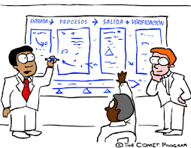


La definición de ISO 10011-2-1994 establece algunos aspectos adicionales: una auditoría de calidad es un examen sistemático e independiente para determinar si las actividades de calidad y los resultados vinculados cumplen con los arreglos planeados, y si estos arreglos se están implementando de manera efectiva y son adecuados para alcanzar los objetivos. (Una auditoría de producto, de la que se discutirá más adelante en este capítulo, es una revisión del producto físico; una auditoría de calidad es una revisión de la actividad.)

Slide 23
Objetivos de la auditoria de calidad
El objetivo específico de las auditorías de calidad es brindar una garantía independiente de que:
Los planes para alcanzar la calidad están hechos de tal manera que, si se siguen, se logrará la calidad deseada
Los productos son aptos para su uso y seguros para el usuario
Se están siguiendo los estándares y regulaciones definidos por las agencias gubernamentales, asociaciones industriales y profesionales.
Hay conformidad con las especificaciones.
El sistema de datos ofrece información precisa y adecuada sobre la calidad para todos los involucrados.
Se identifican las deficiencias y se aplican acciones correctivas al respecto.
Los procedimientos son adecuados y se están siguiendo.
Se identifican las oportunidades para mejorar y se advierte al personal adecuado.

Slide 24


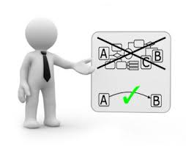

Qué son las evidencias de auditoría
Registros, declaraciones de hechos o cualquier otra información que es pertinente para los criterios de auditoría y que es verificable. La evidencia de la auditoría puede ser cualitativa o cuantitativa.
Qué son los criterios de auditoría
Conjunto de políticas, procedimientos o requisitos usados como referencia frente a la cual se compara la evidencia de la auditoría.

Slide 25


Tipos de Auditorías de calidad
Las auditorías internas, denominadas en algunos casos auditorías de primera parte, se realizan por la propia organización, o en su nombre, para la revisión por la dirección y para otros propósitos internos. Las auditorías internas pueden formar la base para una autodeclaración de conformidad de una organización.
Las auditorías externas incluyen auditorías de segunda y tercera parte. Las auditorías de segunda parte se llevan a cabo por partes que tienen un interés en la organización, tal como los clientes, o por otras personas en su nombre. Las auditorías de tercera parte se llevan a cabo por organizaciones auditoras independientes, tales como las autoridades reglamentarias o aquellas que proporcionan la certificación.

Slide 26


Auditoría de Producto
Una auditoría de producto es una evaluación independiente de la calidad de un producto para determinar su aptitud para el uso y conformidad con la especificación. La auditoría de producto se lleva a cabo después de que se ha completado la inspección. Entre los objetivos de la auditoría de producto destacan:
Estimar el nivel de calidad que reciben los clientes.
Evaluar la efectividad de las decisiones de inspección para determinar la conformidad con las especificaciones.
Proporcionar información útil para mejorar el nivel de calidad del producto saliente y la efectividad de la inspección.
Brindar una garantía adicional más allá de las actividades de inspección de rutina

Slide 27
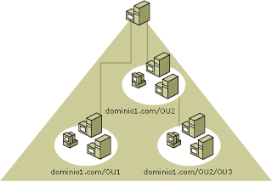

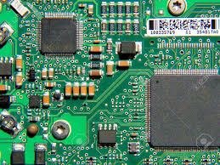
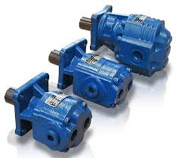
Unidades organizativas. Las grandes empresas comprenden diversos niveles de organización, cada uno con una misión específica asignada: oficina corporativa, divisiones operativas, plantas, etc. Dichas compañías por lo general usan muchos equipos de auditores de calidad; cada uno revisa su tema de especialización y reporta los resultados a su propia “clientela”.
Líneas de producto. Aquí las auditorías evalúan los aspectos de calidad de las líneas específicas de producto (como tableros de circuito impresos, bombas hidráulicas) desde el diseño hasta el desempeño en el campo.

Slide 28






Sistemas de calidad. Aquí las auditorías están dirigidas hacia los aspectos de los diferentes segmentos del enfoque sistemático general hacia la calidad, como el diseño, manufactura, calidad del proveedor y otros procesos. Una auditoría orientada hacia el sistema revisa cualquier clase de sistema en relación con la línea completa de producto
Actividades específicas. Las auditorías también pueden estar diseñadas para destacar procedimientos específicos que tengan un significado especial para la misión de calidad: la disposición de los productos no conformes, la documentación, la calibración del instrumento, el software

Slide 29

Principios de auditoría de calidad
Principios del auditor :
Tener confianza en el proceso de auditoría y la capacidad de lograr sus objetivos que depende de la competencia de aquellos individuos que participan en la planificación y realización de las auditorías, incluyendo los auditores y líderes de equipos auditores.

Slide 30

La competencia de un auditor.
Debería evaluarse a través de un proceso que considere el comportamiento personal y la capacidad para aplicar los conocimientos y las habilidades adquiridos durante la educación, la experiencia laboral, la formación como auditor y la experiencia en auditorías.

Slide 31



Evaluación de la competencia del auditor.
PLANIFICARSE
IMPLEMENTARSE
DOCUMENTARSE

Slide 32

El proceso de evaluación del auditor.
Cuatro pasos principales:
1. Determinar la competencia del personal de auditoría para cumplir las necesidades del programa de auditoría;
2. Establecer los criterios de evaluación;
3. Seleccionar el método de evaluación apropiado;
4. Realizar la evaluación.

Slide 33
Determinación de la competencia del auditor para cumplir las necesidades del programa de auditoría.
El tamaño, naturaleza y complejidad de la organización que se va a auditar;
Las disciplinas de sistema de gestión que se van a auditar;
Los objetivos y amplitud del programa de auditoría;
Otros requisitos, tales como los impuestos por organismos externos, cuando sea apropiado;
La función del proceso de auditoría en el sistema de gestión del auditado; La complejidad del sistema de gestión que se va a auditar;
La incertidumbre en el logro de los objetivos de la auditoría.

Slide 34

Comportamiento personal
Ético
De mentalidad abierta
Diplomático
Observador
Perceptivo
Versátil

Slide 35
Tenaz
Decidido
Seguro de sí mismo
Con valor moral

Slide 36
Abierto a la mejora
Abierto a las diferencias culturales
Colaborador

Slide 37

Conocimientos y habilidades
Los auditores deberían poseer los conocimientos y las habilidades necesarios para obtener los resultados previstos de las auditorías que se espera que lleven a cabo. Como también genéricos, y esperar específicos de alguna disciplina y algún sector.

Slide 38

Conocimientos y habilidades genéricos de los auditores de sistemas de gestión
a) Principios, procedimientos y métodos de auditoría: los conocimientos y habilidades en esta área permiten al auditor aplicar los principios, procedimientos y métodos apropiados a las diferentes auditorías, y asegurarse de que las auditorías se realizan de manera coherente y sistemática.

Slide 39

b) Sistema de gestión y documentos de referencia:
Los conocimientos y habilidades permiten al auditor comprender el alcance de la auditoría y aplicar los criterios de auditoría.

Slide 40


c) Contexto de la organización: permiten al auditor comprender la estructura, las actividades y las prácticas de gestión del auditado.

Slide 41
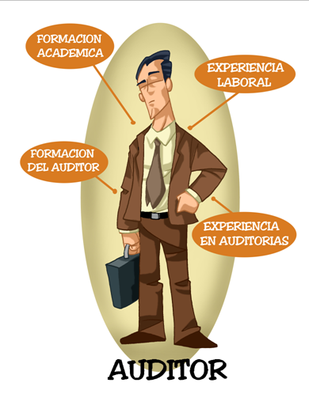
d) Requisitos legales y contractuales aplicables y otros requisitos que aplican al auditado:
Los conocimientos y las habilidades en esta área permiten al auditor ser consciente de los requisitos legales y contractuales de la organización y trabajar con ellos.

Slide 42

Los auditores deben tener conocimientos y las habilidades específicos de la disciplina y del sector que son apropiados para auditar el tipo particular de sistema de gestión y el sector.
No es necesario que cada auditor en el equipo auditor tenga la misma competencia; sin embargo, la competencia global del equipo de auditoría necesita ser la suficiente para alcanzar los objetivos de la auditoría.

Slide 43

Principios de la auditoría
La auditoría se caracteriza por depender de varios principios.
Deberían ayudar a hacer de la auditoría una herramienta eficaz y fiable en apoyo de las políticas y controles de gestión, proporcionando información sobre la cual una organización puede actuar para mejorar su desempeño.

Slide 44
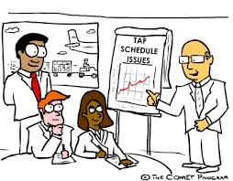
b) Presentación imparcial: la obligación de informar con veracidad y exactitud. Los hallazgos, conclusiones e informes de la auditoría deberían reflejar con veracidad y exactitud las actividades de auditoría.

Slide 45

c) Debido cuidado profesional: la aplicación de diligencia y juicio al auditar. Los auditores deberían proceder con el debido cuidado, de acuerdo con la importancia de la tarea que desempeñan y la confianza depositada en ellos por el cliente de la auditoría y por otras partes interesadas.

Slide 46


d) Confidencialidad: seguridad de la información. Los auditores deberían proceder con discreción en el uso y la protección de la información adquirida en el curso de sus tareas.

Slide 47


e) Independencia: la base para la imparcialidad de la auditoría y la objetividad de las conclusiones de la auditoría.

Slide 48

f) Enfoque basado en la evidencia: el método racional para alcanzar conclusiones de la auditoría fiables y reproducibles en un proceso de auditoría sistemático.
La evidencia de la auditoría debería ser verificable.

Slide 49
Actividades del proceso de Auditoría

Slide 50
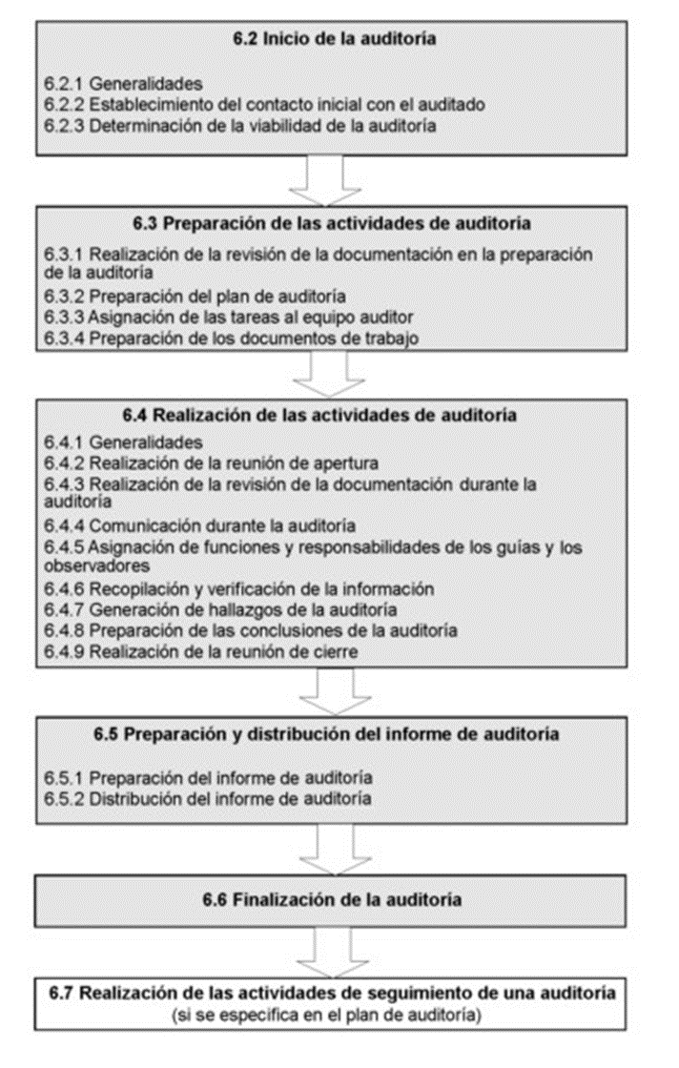




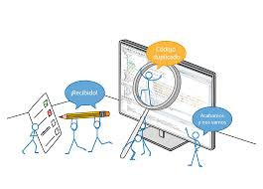


Slide 51


INICIO DE LA AUDITORIA
Generalidades
Cuando se inicia una auditoría, la responsabilidad de llevar a cabo la auditoría corresponde al líder del equipo auditor designado hasta que la auditoría finaliza.
Establecimiento del contacto inicial con el auditado
El contacto inicial con el auditado para la realización de la auditoría puede ser informal o formal y debería realizarse por el líder del equipo auditor.

Slide 52
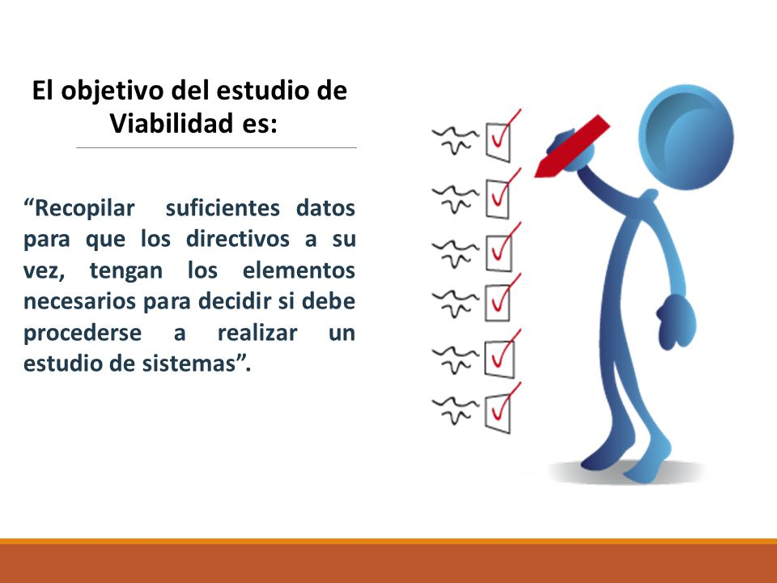
Determinación de la viabilidad de la auditoría
Debería determinarse la viabilidad de la auditoría para proporcionar la confianza razonable en que los objetivos de la auditoría pueden alcanzarse.

Slide 53


Preparación de las actividades de auditoría
Realización de la revisión de la documentación en la preparación de la auditoría
Debería revisarse la documentación pertinente del sistema de gestión del auditado para reunir información para preparar las actividades de auditoría y los documentos de trabajo aplicables.
Preparación del plan de auditoría
El líder del equipo auditor debería preparar un plan de auditoría basado en la información contenida en el programa de auditoría y en la documentación proporcionada por el auditado.

Slide 54


Asignación de las tareas al equipo auditor
El líder del equipo auditor, consultando con el equipo auditor, debería asignar a cada miembro del equipo la responsabilidad para auditar procesos, actividades, funciones o lugares específicos.
Preparación de los documentos de trabajo
Los miembros del equipo auditor deberían recopilar y revisar la información pertinente a las tareas de auditoría asignadas y preparar los documentos de trabajo, según sea necesario, para referencia y registro de evidencias de la auditoría.

Slide 55
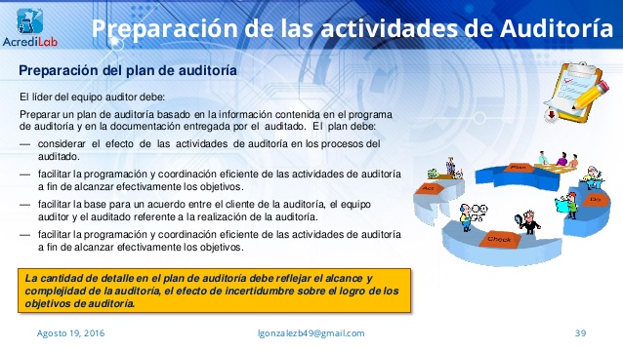

REALIZACIÓN DE LAS ACTIVIDADES DE AUDITORÍA
Generalidades
Se realizan en una secuencia definida.
Esta secuencia puede variar para adaptarse a las circunstancias de auditorías específicas.
Realización de la reunión de apertura
El propósito de la reunión de apertura es:
confirmar el acuerdo de todas las partes sobre el plan de auditoría.
presentar al equipo auditor, y asegurarse de que se pueden realizar todas las actividades de auditoría planificadas.

Slide 56

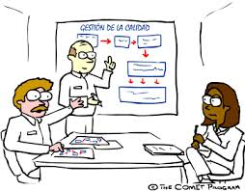
Realización de la revisión de la documentación durante la auditoría
La documentación pertinente del auditado debería revisarse para:
Determinar la conformidad del sistema con los criterios de auditoría, con base en la documentación disponible;
Reunir información para apoyar las actividades de auditoría.
Comunicación durante la auditoría
Durante la auditoría, puede ser necesario llegar a acuerdos formales para la comunicación dentro del equipo auditor, así como con el auditado, el cliente de la auditoría y potencialmente con organismos externos especialmente cuando los requisitos legales exijan la comunicación obligatoria de los no cumplimientos.

Slide 57


Asignación de funciones y responsabilidades de los guías y los observadores
Los guías y los observadores pueden acompañar al equipo auditor. No deberían influir ni interferir en la realización de la auditoría. Si esto no se puede asegurar, el líder del equipo auditor debería tener el derecho de negarse a que los observadores tomen parte en ciertas actividades de auditoría.
Recopilación y verificación de la información
Durante la auditoría, debería recopilarse mediante un muestreo apropiado y verificarse la información pertinente a los objetivos, el alcance y los criterios de la misma, incluyendo la información relativa a las interrelaciones entre funciones, actividades y procesos.

Slide 58


Generación de hallazgos de la auditoría
La evidencia de la auditoría debería evaluarse frente a los criterios de auditoría para determinar los hallazgos de la auditoría. Los hallazgos de la auditoría pueden indicar conformidad o no conformidad con los criterios de auditoría.
Preparación de las conclusiones de la auditoría
El equipo auditor debería reunirse antes de la reunión de cierre para:
revisar los hallazgos de la auditoría y cualquier otra información apropiada recopilada durante la auditoría frente a los objetivos de la misma;
acordar las conclusiones de la auditoría, teniendo en cuenta la incertidumbre inherente al proceso de auditoría;
preparar recomendaciones, si estuviera especificado en el plan de auditoría;
comentar el seguimiento de la auditoría, cuando sea aplicable.

Slide 59

Realización de la reunión de cierre
En la reunión de cierre debería explicarse al auditado lo siguiente:
aclarar que la evidencia de la auditoría recopilada se basó en una muestra de la información disponible
el método de presentación de la información;
el proceso de tratamiento de los hallazgos de la auditoría y sus posibles consecuencias;
la presentación de los hallazgos y conclusiones de la auditoría de tal manera que se comprendan y se reconozcan por la dirección del auditado;
todas las actividades posteriores a la auditoría relacionadas

Slide 60

Preparación y distribución del informe de auditoría
Preparación del informe de auditoría
El informe de auditoría debería proporcionar un registro completo, preciso, conciso y claro de la auditoría, y debería incluir o hacer referencia a lo siguiente:
Los objetivos de la auditoría;
El alcance de la auditoría,
La identificación del cliente de la auditoría;
Las fechas y ubicaciones
Los criterios de auditoría;
Los hallazgos de la auditoría y las evidencias relacionadas;
Las conclusiones de la auditoría;
Una declaración del grado en el que se han cumplido los criterios de la auditoría

Slide 61

Distribución del informe de auditoría
El informe de auditoría debería emitirse en el periodo de tiempo acordado. El informe de auditoría debería estar fechado, revisado y aprobado, cuando sea apropiado, de acuerdo con los procedimientos del programa de auditoría.

Slide 62


Finalización de la auditoría
La auditoría finaliza cuando se hayan realizado todas las actividades de auditoría planificadas, o si se ha acordado de otro modo con el cliente de la auditoría.
Realización de las actividades de
seguimiento de una auditoría
Las conclusiones de la auditoría pueden, dependiendo de los objetivos de la auditoría, indicar la necesidad de correcciones, o de acciones correctivas, preventivas o de mejora.

Slide 63
Fuentes de consulta
Salvendy, Gavriel. “Manual de Ingeniería Industrial”, Ed. Limusa, Vol. II, México, 1991.
Cuatrecasas, Lluis. “Gestión integral de la calidad. Implantación, control y certificación”, Ed. Gestión 2000, Barcelona, 2005.
César Camisón, Sonia Cruz y Tomás González. “Gestión de la Calidad: conceptos, enfoques, modelos y sistemas”. PEARSON EDUCACIÓN, S. A., Madrid, 2006.
ISO. “Directrices para la auditoría de Sistemas de Gestión”. Segunda edición. ISO. Suiza, 2011.

